Slide 1
GPUチャレンジ 2010
規定課題マニュアル
ツールキットver.0.60対応版
GPUチャレンジ2010実行委員会

Slide 2
これはなに？
GPU Challenge 2010規定課題に取り組むための解説です
  ツールキットは、サンプルプログラムと問題出題プログラム(コンテストAPI)から成り立ちます。サンプルプログラムを改良する形で、提出プログラムを作成できます

Slide 3
バージョン0.60での変更点
回答チェック機能の追加(第一章，第四章参照)
細かなバグ修正
旧バージョンとの差分配布開始(第一章参照)

Slide 4




本年度の規定課題
「直交格子法による流体の移流計算」
二次元空間の流体において、インクの初期濃度分布と速度場が与えられたとします。インクがどう移動するか(移流計算)を、決められた時間ステップ数だけ計算してください。
  拡散現象は起こらないとする。たとえば水の中の油性インクを考える。かき混ぜれば移動するが、染み出していく現象は起こらない

Slide 5
目次
第一章：ツールキットとサンプルプログラム
第二章：サンプルプログラムの解説
第三章：移流計算の背景
第四章：規定課題部門のプログラミングルール

Slide 6
第一章：ツールキットとサンプルプログラム
  コンテスト用マシンにログインできるようになったら、ツールキットを入手して、サンプルプログラムを実行してみましょう

Slide 7
サンプルプログラムの特徴
1台のGPUを用いて練習問題の実行を行う。すでに並列化されているが、性能改善の余地あり
    規定課題のプログラムは、サンプルプログラムを改良する形で行います
計算途中結果の画像ファイル出力機能あり

Slide 8
ツールキット0.60の入手：
すでに旧バージョンを使っている場合
すでに旧バージョンを使いプログラミングしている場合，このページに述べるように差分インストールをおすすめします
⇒ 作成中のgpu.cuやmain.ccなどを間違って上書きしないこと (!)
念のため，作成中プログラムを含むディレクトリ(通常，toolkitディレクトリまたはsubmitディレクトリ)を複製しておくことをおすすめします
差分ファイルのコピー
  差分ファイルは，コンテスト用マシンの/home/pub/toolkit-0.60diff ディレクトリにあります．中の全ファイルを，作成中プログラムを含むディレクトリにコピーしてください．
例：[gt901@gpuc01 ~]$ cp /home/pub/toolkit-0.60diff/* toolkit/

Slide 9
ツールキット0.60の入手：
新規インストールする場合
ツールキットのファイルを入手します．サイズは約11MBです．
  コンテスト用マシンの/home/pub/toolkit-0.60.tgz (おすすめ)
  GPUチャレンジWebページ (やむを得ない場合)
自分のホームディレクトリのどこかへ展開します
例： [gt901@gpuc01 ~]$ tar xvfz /home/pub/toolkit-0.60.tgz
→ “toolkit”ディレクトリが作成されます

Slide 10
サンプルの実行方法(1/3)
ツールキットの入手・展開をしたら，toolkitディレクトリ内でコンパイル
[gt901@gpuc01 ~]$ cd toolkit
[gt901@gpuc01 toolkit]$ make
⇒実行プログラム”main”が作成されます

Slide 11
サンプルの実行方法(2/3)
練習問題の実行
[gt901@gpuc01 toolkit]$ ./main 1
tk_init: toolkit version 0.60 is initialized. problem no is 1
time step 0/1280 finished
time step 10/1280 finished
(略)
time step 1260/1280 finished
time step 1270/1280 finished
*****************************************************
tk_answer: toolkit version 0.60
tk_answer: PROBLEM NO: 1
tk_answer: CLOCK: 1.576 seconds
tk_answer: Speed is 51.577 x 10^6 updates per second
tk_answer: CHECK OK (max rel error = 0)
*****************************************************
問題番号を指定
計算時間
回答チェック結果 (ver0.60以降)
本バージョンでは練習用問題番号は1～3です

Slide 12
サンプルの実行方法(3/3)
プログラミングの便宜を図るため、下記のような実行オプションが用意されています
-cpuオプション：GPUの代わりにCPU上で実行します
[実行例] ./main -cpu 1
-bmpオプション：計算の途中結果を画像ファイル(BMPフォーマット)として出力します
  fXXXXXX.bmp(XXXXXXはタイムステップ番号)というファイルが複数作られます。必要に応じて手元のコンピュータにコピー(scpなど) して、実行結果を視覚的に確認できます。
[実行例] ./main -bmp 1
-cpuと-bmpの両方の同時指定も可能です
サイズの大きい問題番号3においては、これらのオプションの利用はおすすめしません
  -cpuは時間がかかりすぎる。-bmpは出力ファイル合計サイズが大きい

Slide 13
第二章：サンプルプログラムの解説
  サンプルプログラムを読み、プログラミングに取り組むのに必要な情報を解説します

Slide 14
「空間」を計算可能にするために
二次元空間を計算可能にするために、「離散化」を行います
空間をnx×nyの直交格子で表す
  格子の間隔はΔx(X方向), Δy(Y方向)
nx個の点
ny個の点
Δy
Δx

Slide 15
主要なデータ構造
格子点(jx, jy)は以下の値を持つ
  f(jx, jy): インクの濃度
  u(jx, jy): その点での流体の速度のX成分
  v(jx, jy): その点での流体の速度のY成分
  f, u, vの内容は全て単精度浮動小数(float)
  u, vの内容は時間が経っても不変とする
ツールキットでは、一次元配列で二次元空間を表現
  f(jx, jy)は、プログラム上ではf[nx*jy+jx]と表される
インク濃度分布
nx個
ny個
速度分布

Slide 16
「時間」を計算可能にするために
時間も離散化する。一定の刻み幅Δtの時間ステップを考える
jt番目の時間ステップにおける配列fを用いて、(jt+1)番目のステップにおけるfを計算する
jx
jx
jy
jy
ステップjtのf
ステップjt+1のf
ステップjt+1の点(jx, jy)の計算のためには、ステップｊtにおけるその周囲の点のデータが必要
  最大２つ隣りまでのデータが必要

Slide 17
アルゴリズム：一時間ステップの計算
一時間ステップの計算を行う(時計をΔt進める)には、各点におけるfを更新する必要がある
  「Cubicセミ・ラグランジュ法」で計算すること。実際の計算式についてはサンプルプログラムおよび第三章を参照
  本手法では、「速度ベクトルの向き」によって必要なデータが違う。前ページのオレンジ色の25点のうち、本当に必要なのは16点
矢印は中央の点における速度ベクトル(u(jx,jy), v(jx,jy))の向きを示す。「上流」方向については2つ隣り、「下流」方向については1つ隣りのデータが必要

Slide 18
アルゴリズム: 境界部分の扱い
ある点の計算には、最大2つ隣りの点が必要
⇒二次元空間のはじの計算はできない(隣りがないので)
本課題では、四辺の境界部分のfについては、時間ステップ0における値のまま不変とする
  境界部分の幅は2
  nx, nyは境界も含む
  更新計算は、図の白い(nx-4)×(ny-4)個の点について行う
nx
ny
境界部分

Slide 19
サンプルプログラムの技法:
ダブルバッファリング
全時間ステップについて配列fを別個に作るのは非現実的(メモリ不足)
⇒ サンプルプログラムでは、ダブルバッファリング技法を利用
  nx×nyの配列をデバイス(GPU)メモリ上に2つ用意しておき、交互に利用
偶数ステップのf
奇数ステップのf

Slide 20
サンプルプログラムの技法：
並列化
ある時間ステップの処理において、各点のfの計算は独立に可能 ⇒ 並列化可能
サンプルでは、1スレッドが1点を計算
  スレッドブロックの大きさは16×16に固定
サンプルプログラムgpu.cuの一部抜粋
for (jt = 0; jt < nt; jt++) {
dim3 grid(nx/16, ny/16, 1);
dim3 threads(16, 16, 1);
gpu_kernel<<<grid, threads>>>(nx, ny, …);
:
}
時間ステップのループ
GPUカーネル呼び出し
もっと効率的に実行できる方法を考えてみましょう

Slide 21
第三章：移流計算の背景
  Cubicセミ・ラグランジュ法についての説明です。サンプルプログラムの計算式がどう導き出されているのか解説します
  「とりあえずプログラミングに取りかかる」ためには、本章を読み飛ばすことができます

Slide 22
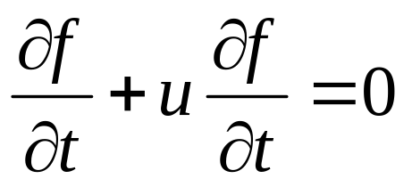
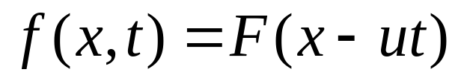

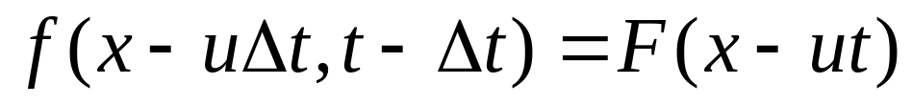
一次元の移流方程式
流体方程式のものが流れるという部分を取り出したのが移流方程式です。流体方程式の最も本質的な部分ということができます。空間1次元では次のような方程式になります。f は流れるものを表す従属変数で、 u は移流速度です。ここではuは時間空間的に一定であるとします。
この解析解は、
と表せます。F(s) はs の任意関数である。
時間空間を離散化し、

Slide 23
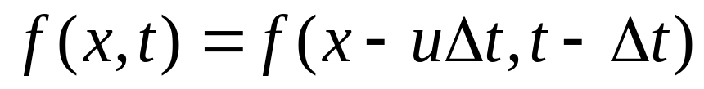


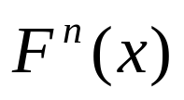
一次元の移流方程式
つまり、ある時刻 t の x のf の値は、時刻がΔt 前の x より uΔt 遡った場所のf の値と同じだと言うことが分かります。言い換えると、移流方程式の解は同じ空間プロファイル（分布）を保ちながら、速度 u で移動すると言えます。速度 u が空間で一定でない場合も、局所的に見ればこの性質が成り立ちます。
時刻
まで計算が終了していて、
の f の値を計算す
するには、
この空間プロファイル
を、時刻
の格子点の
f の値から補間して求める必要があります。

Slide 24

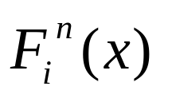
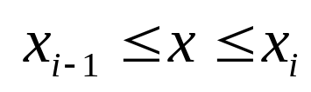
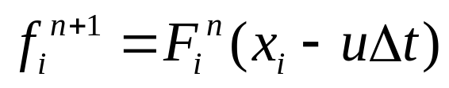




Cubic セミ・ラグランジュ法
の場合
を、範囲 を補間する三次関数とします。
既知の値から関数 を導出すれば、
により時刻 のf を求めることが
できます。

Slide 25
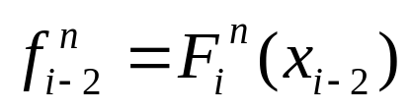

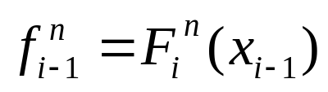
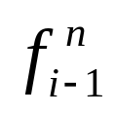
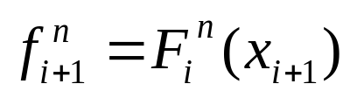
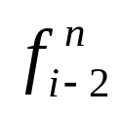

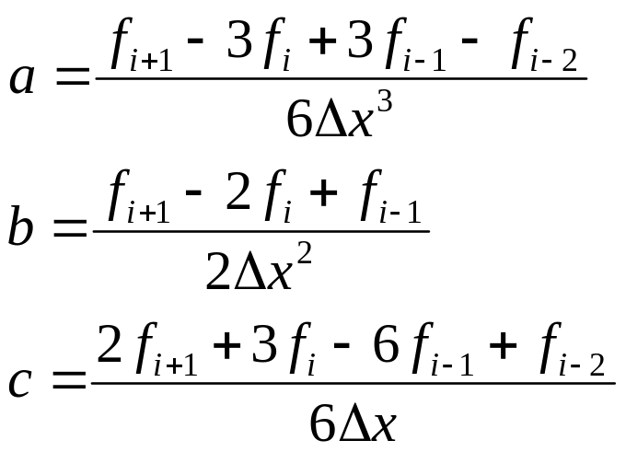
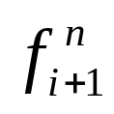

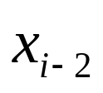
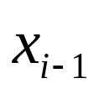

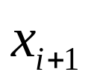
Cubicラグランジュ補間
の場合
が既知なので

Slide 26

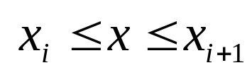

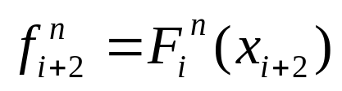
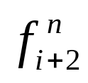
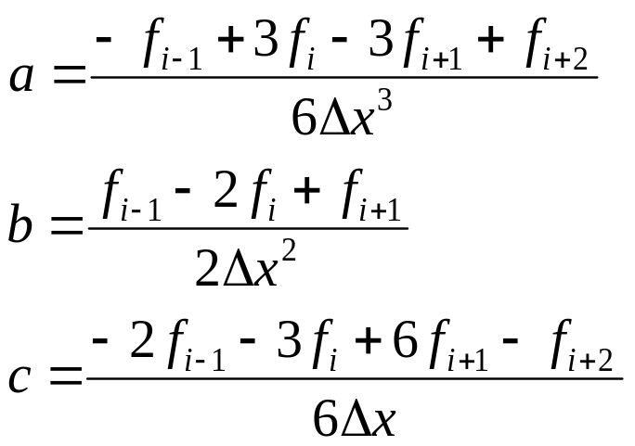
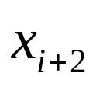
Cubicラグランジュ補間
の場合
同様に は、範囲 を補間する三次関数とします。
が既知なので

Slide 27
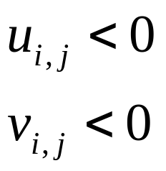
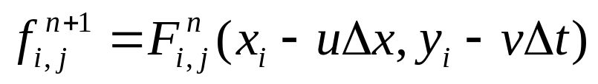

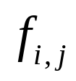
2次元ラグランジュ補間
の場合
5回×1次元補間
x方向の補間を4回
y方向の補間を1回
により2次元補間できる

Slide 28
第四章：規定課題部門の
プログラミングルール
  参加チームが守るべきルールについて解説します

Slide 29
ツールキットに含まれるファイル
main.cc (必要があれば変更可能)
サンプルプログラムのmain()関数などを含むソースコード
gpu.cu (変更可能)
GPU上の計算の中心部分のソースコード。これを改良して提出プログラムを作成する
libgpucapi.a (変更不可)
問題作成プログラム(以下、「コンテストAPI」)。バイナリ配布であり変更不可
gpucapi.h (変更不可)
コンテストAPIの宣言を含むヘッダファイル
Makefile (必要があれば変更可能)
make コマンドでサンプルをコンパイルするためのファイル
Seismic.pal, Seismic.pal
画像ファイル出力時に、コンテストAPIが補助的に使うファイル
ans0??.dat (Ver 0.60以降，変更不可)
回答チェック用ファイル．コンテストAPIが内部的に使う

Slide 30
(参考)旧バージョンとの差分
コンテスト用マシンの/home/pub/toolkit-0.60diff/には，以下のファイルが含まれます
  libgpucapi.a
  gpucapi.h
  ans001.dat, ans002.dat, ans003.dat

Slide 31
規定課題プログラム作成ルール(1)
各チームのプログラムを、ツールキット中のgpu.cuを改良することにより実装してください
  必要に応じてmain.ccを変更してもよい
  新たにプログラムファイル(*.cc, *.c, *.cu, *.hなど)を追加することもok。その場合それに応じて，Makefileを変更すること
以下のファイルは変更してはいけません
  gpucapi.h, libgpucapi.a, ans0??.dat
コンテストAPI関数を、正しい方法(後述)で呼び出すこと
各点の計算には、サンプルプログラムと同じく「Cubicセミ・ラグランジュ法」を用いること
  数学的にサンプルプログラムと同一の計算を行うのであれば、式変形などを行ってもよい (丸め誤差の違いは許される)
  数学的に異なる計算方法(一次精度近似など)は許されません

Slide 32
規定課題プログラム作成ルール(2)
計算には、一台のコンテスト用マシンが持つGPUのうち、1GPUを用いても2GPUを用いてもよい
元のサンプルプログラム同様に、”make”コマンドでmainという名の実行ファイルが作成されること
(原則として)元のサンプルプログラム同様に、./main [問題番号]で実行が可能なこと
  審査時には、委員会が審査用のlibgpucapi.aに置き換えてmakeし、実行しますので注意してください。また審査時の問題番号・問題内容はサンプルプログラムのものとは異なります
  どうしても特殊な実行方法が必要な場合は、プログラムと同じディレクトリに”README”というテキストファイルを作り、そこで分かりやすく説明すること
  -bmp, -cpuオプションは動作しなくても構いません

Slide 33
規定課題プログラム作成ルール(3) ver 0.60追加分
実行最後にtk_answerが行う出力の中に，”CHECK OK”が含まれること
  OKの例：
  tk_answer: CHECK OK (max rel error = 0)
  tk_answer: CHECK OK (max rel error = 1.57164e-06)
  だめな例：
  tk_answer: CHECK FAILED!! (max rel error = 0.600735)
  tk_answer: CHECK FAILED!! (Infinity found)
  tk_answer: CHECK FAILED!! (Not a Number found)
  ただし，”CHECK OK”が表示される場合でも， 「Cubicセミ・ラグランジュ法」を用いていないと判断される場合は失格となる(2ページ前に述べた通り)

Slide 34
コンテストAPIの概要
コンテストAPIとは、main.ccやgpu.cuから呼び出される関数群で、出題や時間計測などを行います
  libgpucapi.a内で定義されています
  ソースコードは原則非公開です
  後述のルールを守って呼び出してください (サンプルプログラムにならえばokです)

Slide 35
コンテストAPI: tk_init
int tk_init(int prno, struct problem *pp)
コンテストAPIを初期化し、問題情報を取得する
prno: 問題番号。mainプログラムの実行時引数として渡されたものを指定すること
pp: 問題情報が返されるポインタ。有効なproblem構造体を指す(ホストメモリ上の)ポインタであること
正常終了したときに0を返す。異常の場合にはメッセージを出力してプログラムを終了させる

Slide 36
コンテストAPI: problem構造体
problem構造体は以下のメンバを含む
int prno; 問題番号
int nx; X方向の格子点数
int ny; Y方向の格子点数
int nt; 計算すべき時間ステップ数
float dx; X方向の格子間隔(Δx)
float dy; Y方向の格子間隔(Δy)
float dt; 一時間ステップが表す時間(Δt)
float *u; 速度のX成分であるuの配列の先頭ポインタ
float *v; 速度のY成分であるvの配列の先頭ポインタ
float *f; 計算対象のｆの配列の先頭ポインタ

Slide 37
tk_initに関する補足(1)
計算開始前に、一度だけ呼び出すこと
tk_initが終了したとき、problem構造体のメンバは以下の条件を満たしている
  nxは32768以下の64の倍数。またnyも32768以下の64の倍数
  nx*nyは134,217,728(2の27乗)以下
  u, v, fはそれぞれnx*ny個の要素を持つfloat配列
  u, v, fが指すメモリ領域は全てホスト(CPU)メモリ上にある
  ⇒ そのため、デバイス(GPU)メモリへのデータ転送はユーザプログラムがtk_init終了後に行うこと
  なおu, v, fの領域は、tk_init内部でmallocにより確保される
  fには、時間ステップ0におけるインク濃度の配列が格納されている
  ⇒ ユーザプログラムはそれを基にfの時間発展を計算すること

Slide 38
tk_initに関する補足(2)
tk_init呼び出しからtk_finalize呼び出しの間、u, v, fを別のポインタで書き換えてはいけない。ただし、配列の中身を書き換えるのはok
  OKな例: pp->f[0] = 1.23;
  だめな例: pp->f = malloc(xxx);

Slide 39
コンテストAPI: tk_answer
int tk_answer(int prno, float *ans)
計算終了後に、結果をAPIに報告する
prno: 問題番号。tk_init呼び出し時と同じであること
ans: 計算結果の配列fの先頭ポインタ。nx*nyの長さのfloat配列であること。ホストメモリ上のポインタであること
正常終了したときに0を返す．回答チェックに失敗したときには0以外を返す(Ver 0.60以降)．

Slide 40
tk_answerに関する補足(1)
計算終了後に、一度だけ呼び出すこと
ansはホストメモリ上のポインタである必要があるので、デバイスメモリからユーザプログラムがコピーしておくこと
本関数を呼ぶと、計算時間などを表示する
  計算時間は、tk_initが終了した時刻から、tk_answerが呼び出された時刻の間の実時間
回答チェックに成功した場合は，表示内容に”… CHECK OK …”が含まれる．失敗した場合は”… CHECK FAILED!! …”が含まれる．(Ver 0.60以降)

Slide 41
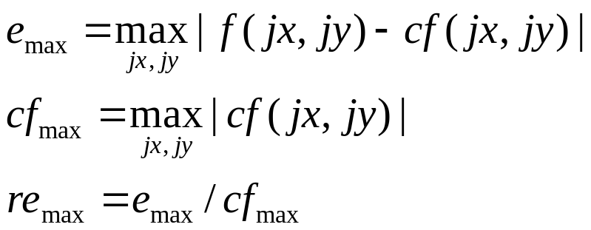
[参考] tk_answerの回答チェック機能について (ver0.60以降)
回答チェックは，提出された回答(配列f)と，委員会が作成した回答(以降，配列cf)を比較することで行っています
  “max rel error”がある閾値以下の場合，OKとなります
    Ver 0.60では全練習問題について閾値=0.001(=1.0e-3)です
    審査においては，問題の性質に応じ閾値を調整する場合があります
  領域の境界部分の値もチェック対象なので注意のこと
”max rel error”として値を表示

Slide 42
コンテストAPI: tk_finalize
int tk_finalize (int prno, struct problem *pp)
コンテストAPIの終了処理を行う
prno: 問題番号。tk_init呼び出し時と同じであること
pp: 問題情報のポインタ。tk_init呼び出し時と同じであること
正常終了したときに0を返す
補足：
tk_exitより後に、一度だけ呼び出すこと
なおtk_finalizeはproblem構造体中のu, v, fのメモリ領域解放(free)を行う

Slide 43
コンテストAPI: tk_bmp_r8
void tk_bmp_r8(int nx, int ny, float *f, int mul,
float fmax, float fmin, char *filename, char *palette)
二次元領域を表す画像ファイル(BMPフォーマット)を作成する
nx: 二次元領域のX方向サイズ
ny:二次元領域のY方向サイズ
f: 二次元領域を表す配列の(ホストメモリ上の)ポインタ。 nx*ny個の要素を持つfloat配列であること
mul, fmax, fmin: 画像調整用のパラメータ。サンプルプログラムを参照のこと
filename: 作成するファイル名
palette: 画像色を指定するファイル名(*.pal)

Slide 44
tk_bmp_r8に関する補足
デバッグ・動作確認用の関数であり、必ずしも利用する必要はありません
サンプルプログラムでは-bmpオプションを指定したときにのみ利用

Slide 45
質問やバグ情報は
gpu2010@matsulab.is.titech.ac.jp
まで

